Slide 1
DSI - Predicción
Luis Cabañero Gómez

Slide 2
Introducción
Competición DengAI de DrivenData
Intentos: 24
Mejor puntuación: 25.2188

Slide 3
Herramientas
Python
NumPy
Pandas
Scikit-Learn
Keras
  TensorFlow

Slide 4
Acercamiento al problema
Un modelo por ciudad
Considerar la temporalidad de los datos

Slide 5
Exploración de los datos
http://drivendata.co/blog/dengue-benchmark/

Slide 6
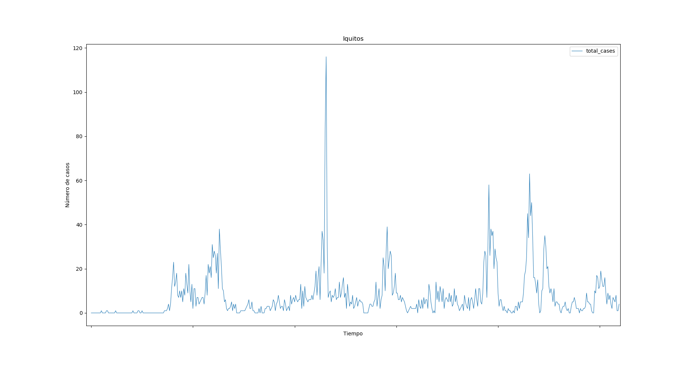
Exploración de los datos

Slide 7
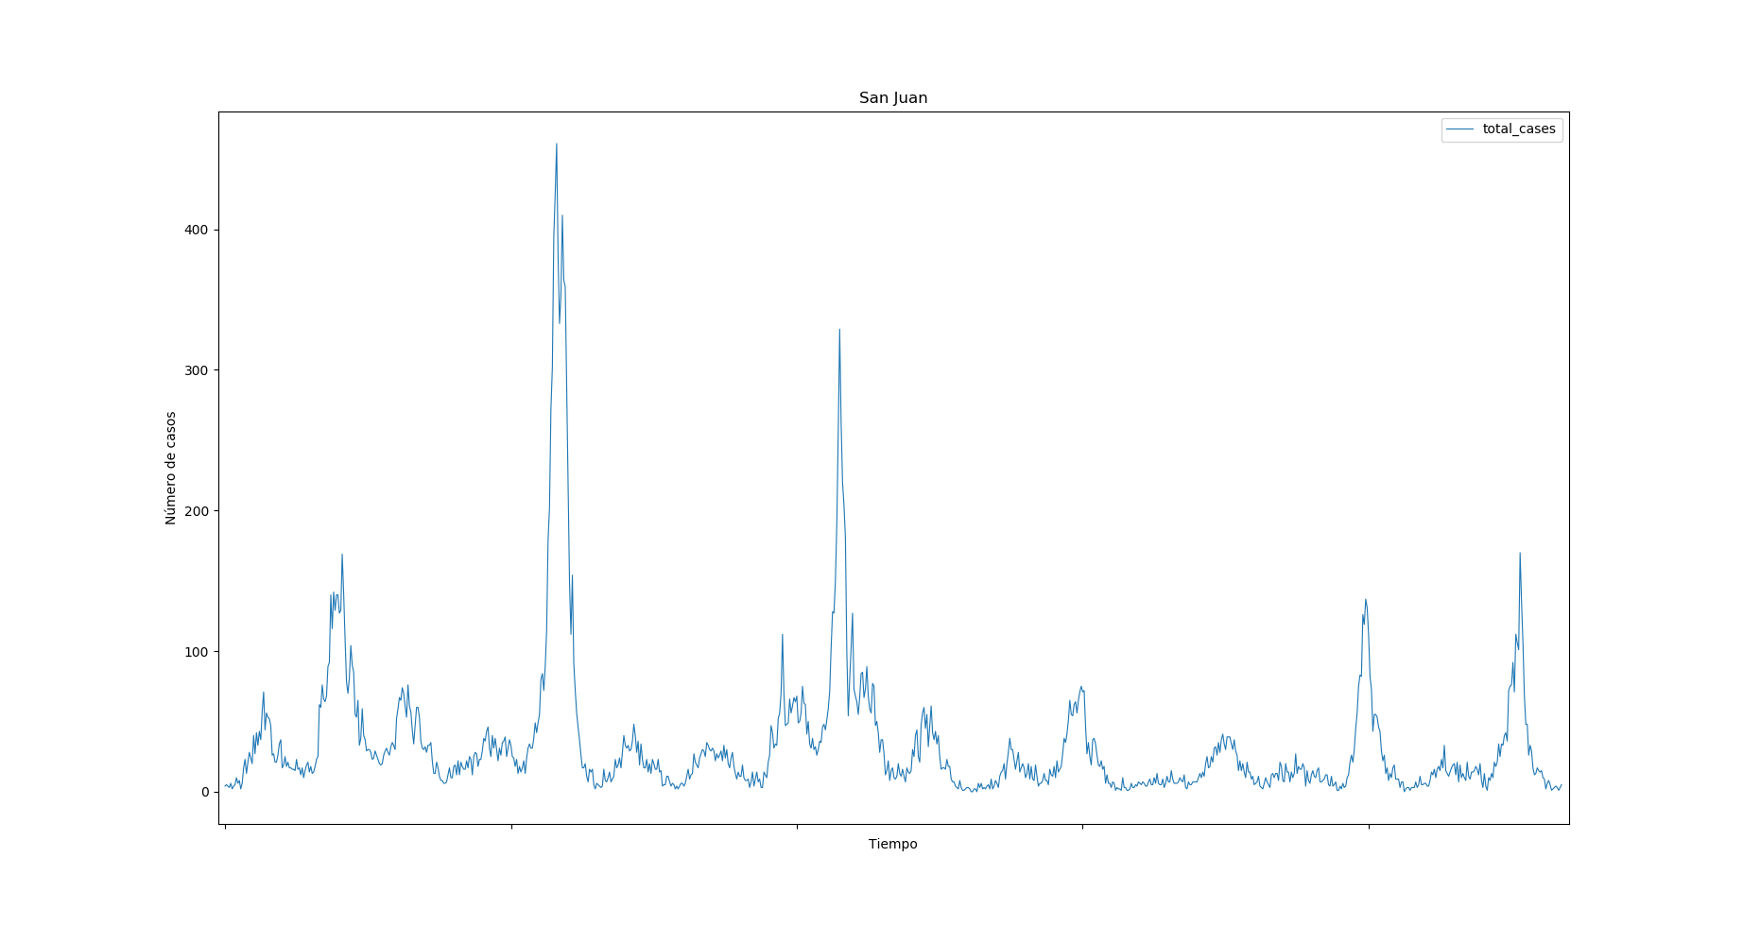
Exploración de los datos

Slide 8
Código - Ficheros
funciones.py
validacion.py
prediccion.py
scriptLSTM.py

Slide 9
Mejor resultado – Selección de características
Humedad
reanalysis_specific_humidity_g_per_kg
reanalysis_dew_point_temp_k
Temperatura
station_avg_temp_c
station_min_temp_c
Tiempo
weekofyear

Slide 10
Mejor resultado – Topología de la red
5 neuronas de entrada
  El número de características seleccionadas
Forma de cono o embudo
  Más neuronas en las primeras capas
  Menos al final
Una neurona de salida
  Solo se busca un valor

Slide 11
Mejor resultado - Entrenamiento
Épocas: 1500
Algoritmo de optimización: Adam
Ratio de aprendizaje: 0.05
Ratio de decaimiento: 0.005

Slide 12
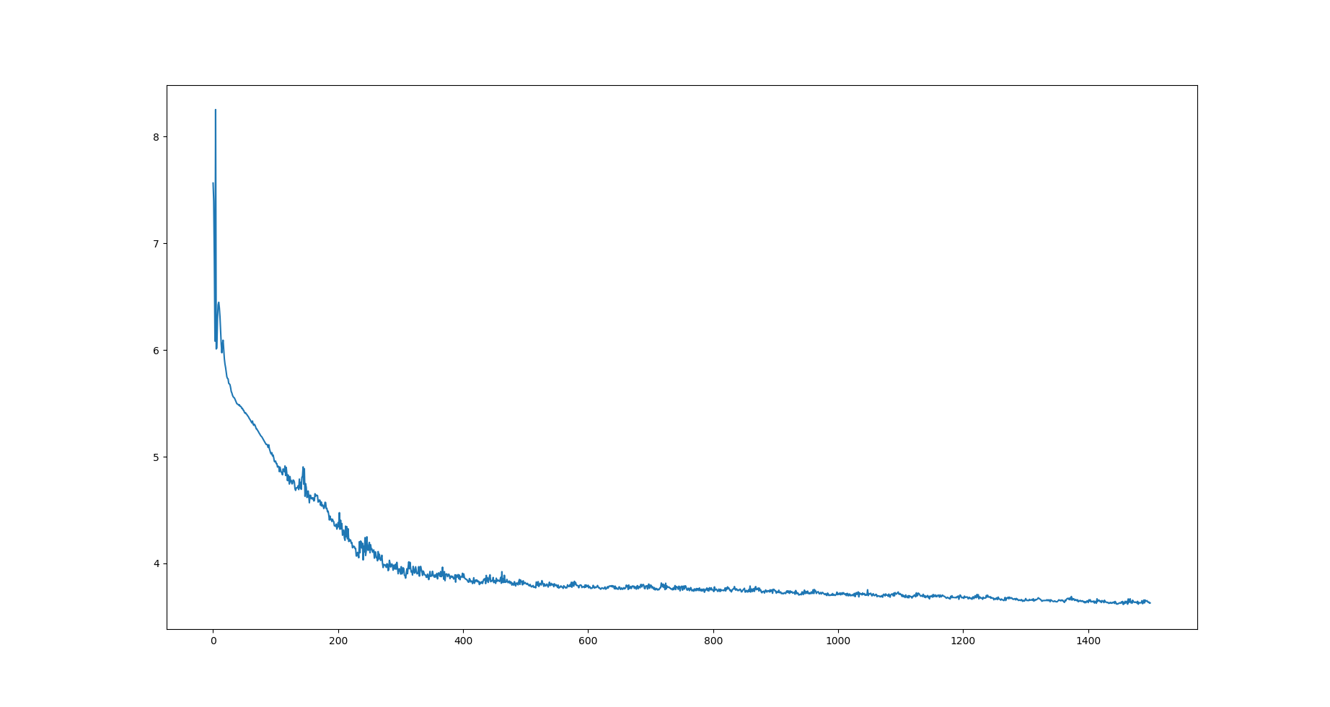
Entrenamiento Iquitos

Slide 13
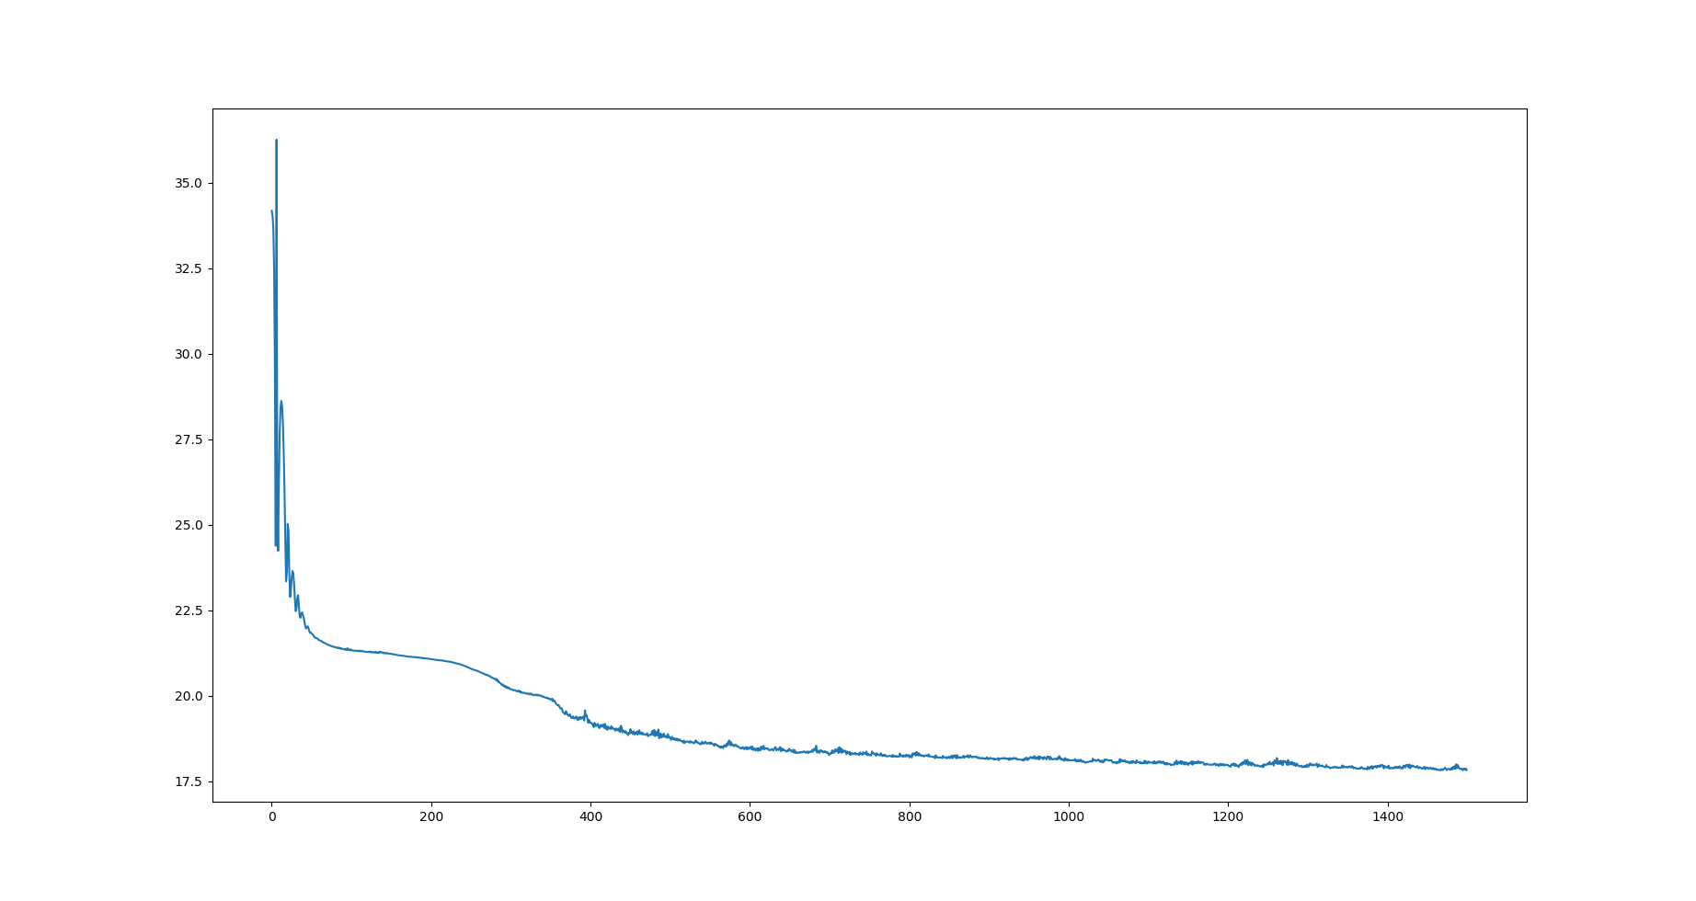
Entrenamiento San Juan

Slide 14
Aproximaciones fallidas
Eliminar filas con datos faltantes
Considerar el carácter temporal de los datos
  Suavizado exponencial
  Suavizado promediando ventanas
  RNN
Suavizado temporal del número de casos

Slide 15
Problemas encontrados
Convergencia hacia mínimos locales
Falta de convergencia
Número limitado de intentos

Slide 16
Lecciones aprendidas
Trabajar con Keras y TensorFlow
Validación cruzada
Probar varias perspectivas

